Slide 1
ЛЭПБУК
ОТ ИДЕИ ДО ВОПЛОЩЕНИЯ КОНСУЛЬТАЦИЯ ДЛЯ РОДИТЕЛЕЙ и ВОСПИТАТЕЛЕЙ подготовила воспитатель Михайловская В.И

Slide 7
ЛЕПБУК ПО РАЗВИТИЮ РЕЧИ

Slide 8
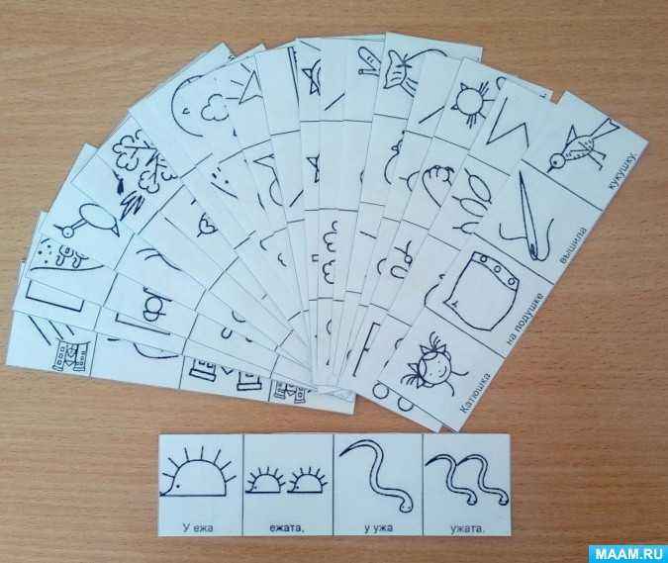
Мнемо дорожки скоговорки

Slide 9
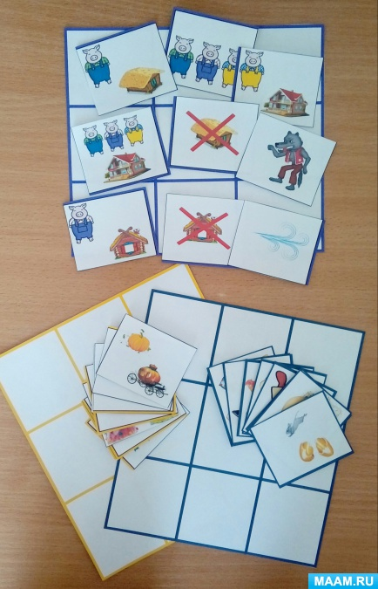
Мнемо дорожки к сказкам

Slide 10
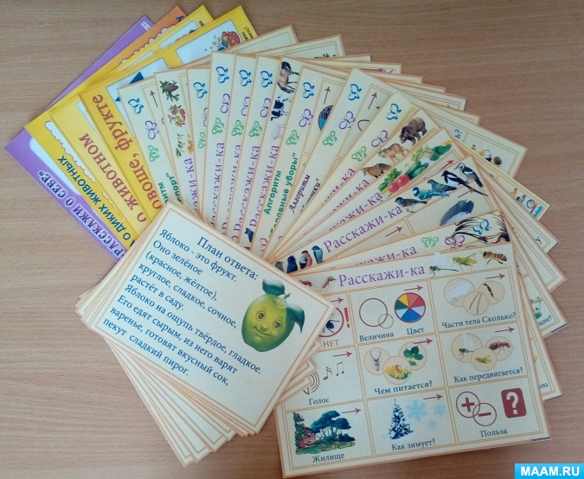
Мнемодорожки Учим стихи

Slide 11
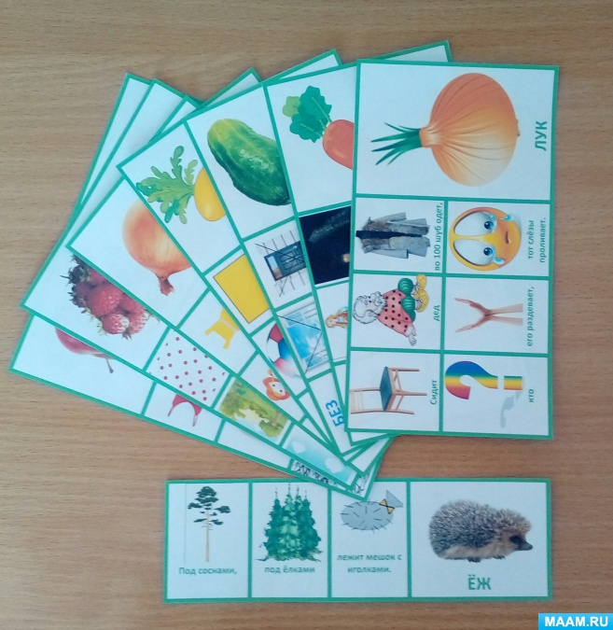
Загадки

Slide 12
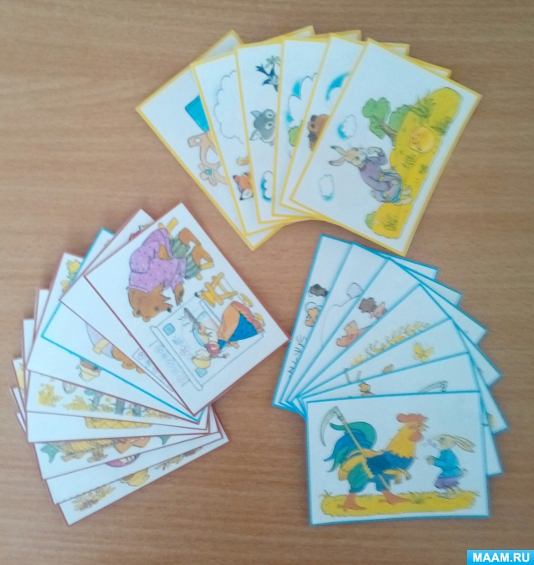
Алгоритм Расскажи сказку

Slide 15
